Slide 1
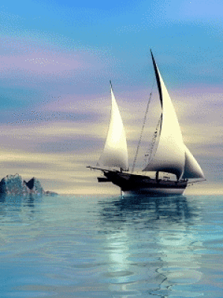
______ - КОРАБЛИ МЫСЛИ,
СТРАНСТВУЮЩИЕ ПО ВОЛНАМ ВРЕМЕНИ,
БЕРЕЖНО НЕСЯ ДРАГОЦЕННЫЙ ГРУЗ
ОТ ПОКОЛЕНИЯ К ПОКОЛЕНИЮ.
ФРЭНСИС БЭКОН

Slide 2
Употребление причастий и деепричастий в речи.

Slide 3


Slide 4

Употребление причастий и деепричастий в речи.

Slide 5
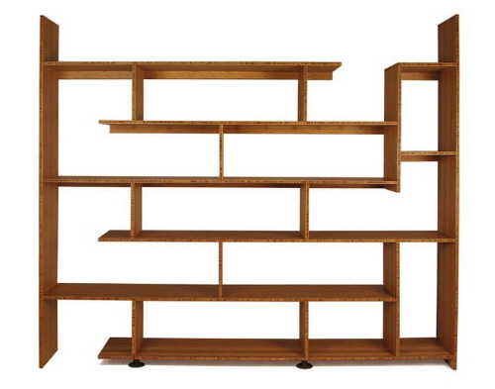
СЛОВАРНО-ОРФОГРАФИЧЕСКАЯ
РАБОТА.
СТЕЛЛАЖ

Slide 6

Что между ними общего?
Причастие
Деепричастие

Slide 7
ОБЪЯСНИТЕЛЬ-НЫЙ
ДИКТАНТ.

Slide 8

Осложненное списывание.

Slide 9

ГРАММАТИЧЕСКИЙ ТЕСТ.
КОД ОТВЕТОВ.
1. -Б
2.- А
3.- Б
4.- А

Slide 10
РАБОТА С ДЕФОРМИРОВАННЫМ
ТЕКСТОМ.
ЧАСЫ _________________ - ЛУЧШИЕ ЧАСЫ.
ОНИ ВОЗВЫШАЮТ ЧЕЛОВЕКА___________________________.
ПОЭТОМУ ПОСТОЯННОЕ ОБЩЕНИЕ С КНИГОЙ ДАЁТ ЧЕЛОВЕКУ ВОЗМОЖНОСТЬ ГЛУБЖЕ ПОНЯТЬ МИР, УВЕРЕННЕЙ ДЕЙСТВОВАТЬ В НЁМ _______________.
___________ МЫ ДЕЛАЕМСЯ БОГАЧЕ ЕЩЁ НА ОДНУ ЖИЗНЬ- НА ЖИЗНЬ ПИСАТЕЛЯ _____________________________.

Slide 11
ЧАСЫ , ПРОВЕДЁННЫЕ НАД КНИГОЙ, - ЛУЧШИЕ ЧАСЫ.
ОНИ ВОЗВЫШАЮТ ЧЕЛОВЕКА, ОБОГАЩАЯ ЕГО СЕРДЦЕ И РАЗУМ.
ПОЭТОМУ ПОСТОЯННОЕ ОБЩЕНИЕ С КНИГОЙ ДАЁТ ЧЕЛОВЕКУ ВОЗМОЖНОСТЬ ГЛУБЖЕ ПОНЯТЬ МИР, УВЕРЕННЕЙ ДЕЙСТВОВАТЬ В НЁМ, ПРИНИМАЯ ПРАВИЛЬНЫЕ РЕШЕНИЯ.
ЧИТАЯ КНИГУ, МЫ ДЕЛАЕМСЯ БОГАЧЕ ЕЩЁ НА ОДНУ ЖИЗНЬ- НА ЖИЗНЬ ПИСАТЕЛЯ, ЕЁ СОЗДАВШЕГО.

Slide 12
Итоги урока.
Я узнал
Мне было интересно
Я хотел бы поспорить
Мне пригодится
Я не согласен

